Slide 1
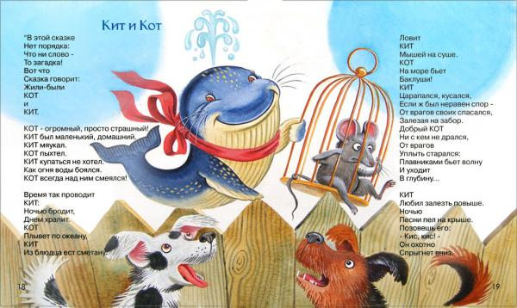

Slide 2
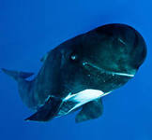
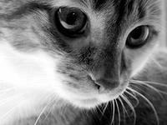
кит кот

Slide 3
Тема : обозначение мягкости согласных на письме
Задачи:
-узнать, какие буквы обозначают мягкость предыдущего согласного;
-Вспомнить роль ь;
-Развивать умение слышать мягкость согласных в словах;
- Научимся ставить в словах ударение.

Slide 4
Мягкость согласных на письме обозначается
и
ь
е
ё
ю
я

Slide 5
Тома –Тёма лук –люк банка – банька кров –кровь

Slide 6
А) У Мурзика белые лапки и тёмный носик. На спинке серые полоски. Глазки озорные. Он любит молоко, мясо и рыбу. Б) У Мурзика, белые, тёмный, на спинке, серые, глазки, любит, мясо.

